Slide 1
Digitális farmmenedzsment
Erdélyi kiegészítő anyag

Slide 2
Tartalomjegyzék
1. Kiegészítés indokoltsága
2. Eltérések rövid bemutatása
3. Szakmai kiegészítés
4. Erdélyben jelenlevő megoldások - kiegészítés
5. Jó gyakorlatok / esettanulmányok
6. Fogalomtár
7. TAG-ek
Notes:
Szöveg: ennél a diánál nem releváns

Slide 3
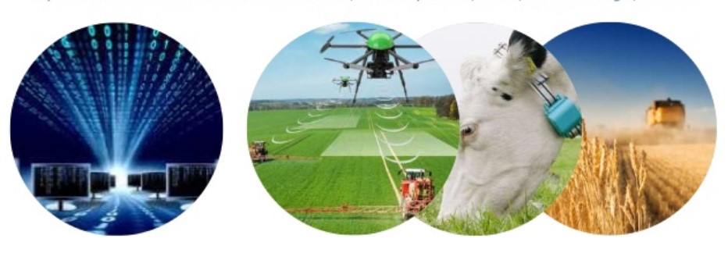
Kiegészítés indokoltsága
Az agrár digitalizáció és a hatékonyság növelése világszinten egyre fontosabb és egyre gyorsabb fejlődési pályán van. A digitális eszközök segítségével a gazdálkodók hatékonyabban tudnak működni, ezáltal versenyképesebb termékeket, versenyképesebb gazdaságokat képesek kialakítani.
A digitális átalakulás olyan átfogó társadalmi jelenség, amely megváltoztatja a gazdaságok működését, erre a változásra a erdélyi/romániai mezőgazdasági gazdálkodók is fel kell készüljenek, bekell építsék a mindennapi működésükbe különben versenyhátrányba kerülhetnek más gazdálkodókkal szemben.
A világszinten folyó fejlesztések nem minden esetben megfelelőek az erdélyi gazdáknak, ezért szükség van ezek testre szabására a helyi speciális adottságoknak megfelelően
Notes:
Kép: Digital Twins in Farm Management (2017). https://www.slideshare.net/CorVerdouw/digital-twins-in-farm-management
Szöveg:
Az alábbiakban röviden áttekintjük, milyen változásokat hozott az agráriumba a digitalizáció megjelenése. A kényelmi funkciókon túl, milyen többletet jelentenek ezek az eszközök és lehetőségek a gazdaságok számára, hogyan befolyásolják a mindennapi életüket . A digitális farmmenedzsment rendszerek használata a főbb vezetési és szervezési készségeket igényli, átszőve egy kis digitális nyitottsággal.
A digitalizáció csakúgy,a mint más iparágakban, az agrárium területén is robbanásszerű fejlesztéseket indított el. Az eddig megszokott és elterjedt technológiák helyére új, hatékonyabb megoldások kerülnek, amelyekkel lépést kell tartanunk, ha versenyben akarunk maradni. A digitális eszközök hatékony és okos használata az eddig megtapasztalt kényelmi funkciókon felül, olyan versenyelőnyt jelent a gazdaságok számára, amelyek a fennmaradás és prosperálás zálogaként is definiálhatók. Jelen tanagyag összefoglalja Farmmenedzsmenttel kapcsolatos főbb ismereteket, amelyek hozzájárulnak a gazdálkodás egészének hatékonyságnöveléséhez, így téve fenntarthatóbbá a gazdálkodást. Áttekintünk egy olyan költségmegtakarítási, hatékonyságnövelési és adminisztrációcsökkentési lehetőséget, amely könnyen beépíthető egy gazdaság mindennapi életébe – következetes használatával pedig segíti a gazdálkodás minden folyamatát.
Mindez nem csupán költségcsökkentést idéz elő, hanem a gazdálkodás folyamatainak egésze átláthatóvá válik, igény szerint egyes folyamatok feltárhatóvá válnak a legapróbb részletekig is, valamint az adatok és folyamatok összefüggésükben is megfigyelhetővé válnak. A megszerzett tudás és információk segítik a gazdasági döntéshozó rövid, közép és hosszú távú döntéseinek a hatékony előkészítését, pontos és naprakész rálátást biztosítva a gazdaság egészére.

Slide 4
Eltérések rövid bemutatása (I.)
Románia 10 millió hektár szántófölddel rendelkezik.
Ebből körülbelül 2 millió hektár az 1000 ha feletti farm. A nagy termőterületek a pirossal jelzett részeken tömörülnek.
Notes:
Kép: Digital Twins in Farm Management (2017). https://www.slideshare.net/CorVerdouw/digital-twins-in-farm-management
Szöveg:
Az alábbiakban röviden áttekintjük, milyen változásokat hozott az agráriumba a digitalizáció megjelenése. A kényelmi funkciókon túl, milyen többletet jelentenek ezek az eszközök és lehetőségek a gazdaságok számára, hogyan befolyásolják a mindennapi életüket . A digitális farmmenedzsment rendszerek használata a főbb vezetési és szervezési készségeket igényli, átszőve egy kis digitális nyitottsággal.
A digitalizáció csakúgy,a mint más iparágakban, az agrárium területén is robbanásszerű fejlesztéseket indított el. Az eddig megszokott és elterjedt technológiák helyére új, hatékonyabb megoldások kerülnek, amelyekkel lépést kell tartanunk, ha versenyben akarunk maradni. A digitális eszközök hatékony és okos használata az eddig megtapasztalt kényelmi funkciókon felül, olyan versenyelőnyt jelent a gazdaságok számára, amelyek a fennmaradás és prosperálás zálogaként is definiálhatók. Jelen tanagyag összefoglalja Farmmenedzsmenttel kapcsolatos főbb ismereteket, amelyek hozzájárulnak a gazdálkodás egészének hatékonyságnöveléséhez, így téve fenntarthatóbbá a gazdálkodást. Áttekintünk egy olyan költségmegtakarítási, hatékonyságnövelési és adminisztrációcsökkentési lehetőséget, amely könnyen beépíthető egy gazdaság mindennapi életébe – következetes használatával pedig segíti a gazdálkodás minden folyamatát.
Mindez nem csupán költségcsökkentést idéz elő, hanem a gazdálkodás folyamatainak egésze átláthatóvá válik, igény szerint egyes folyamatok feltárhatóvá válnak a legapróbb részletekig is, valamint az adatok és folyamatok összefüggésükben is megfigyelhetővé válnak. A megszerzett tudás és információk segítik a gazdasági döntéshozó rövid, közép és hosszú távú döntéseinek a hatékony előkészítését, pontos és naprakész rálátást biztosítva a gazdaság egészére.

Slide 5
Eltérések rövid bemutatása (II.)
Az erdélyi gazdaságok nagy többsége kis gazdaság, családi gazdaságok, őstermelők, fiatal gazdák és egy szűkebb kör egyéni vállalkozó és még kevesebben vannak KFT-ben szerveződő cégszerű működésben dolgoznak.
Pár reprezentatív szám:
Hargita megyében 25 860 gazda nyújtott be 2021-ben földalapú mezőgazdasági támogatásra kérést összesen 181.526 HA-ra. Ezt a két számot összevetve az látszik, hogy kb. 7 HA a Hargita megyei átlag mezőgazdasági gazdálkodó (ez tartalmazza a szántó és kaszálós illetve levelős területeket is).
Notes:
Kép: Digital Twins in Farm Management (2017). https://www.slideshare.net/CorVerdouw/digital-twins-in-farm-management
Szöveg:
Az alábbiakban röviden áttekintjük, milyen változásokat hozott az agráriumba a digitalizáció megjelenése. A kényelmi funkciókon túl, milyen többletet jelentenek ezek az eszközök és lehetőségek a gazdaságok számára, hogyan befolyásolják a mindennapi életüket . A digitális farmmenedzsment rendszerek használata a főbb vezetési és szervezési készségeket igényli, átszőve egy kis digitális nyitottsággal.
A digitalizáció csakúgy,a mint más iparágakban, az agrárium területén is robbanásszerű fejlesztéseket indított el. Az eddig megszokott és elterjedt technológiák helyére új, hatékonyabb megoldások kerülnek, amelyekkel lépést kell tartanunk, ha versenyben akarunk maradni. A digitális eszközök hatékony és okos használata az eddig megtapasztalt kényelmi funkciókon felül, olyan versenyelőnyt jelent a gazdaságok számára, amelyek a fennmaradás és prosperálás zálogaként is definiálhatók. Jelen tanagyag összefoglalja Farmmenedzsmenttel kapcsolatos főbb ismereteket, amelyek hozzájárulnak a gazdálkodás egészének hatékonyságnöveléséhez, így téve fenntarthatóbbá a gazdálkodást. Áttekintünk egy olyan költségmegtakarítási, hatékonyságnövelési és adminisztrációcsökkentési lehetőséget, amely könnyen beépíthető egy gazdaság mindennapi életébe – következetes használatával pedig segíti a gazdálkodás minden folyamatát.
Mindez nem csupán költségcsökkentést idéz elő, hanem a gazdálkodás folyamatainak egésze átláthatóvá válik, igény szerint egyes folyamatok feltárhatóvá válnak a legapróbb részletekig is, valamint az adatok és folyamatok összefüggésükben is megfigyelhetővé válnak. A megszerzett tudás és információk segítik a gazdasági döntéshozó rövid, közép és hosszú távú döntéseinek a hatékony előkészítését, pontos és naprakész rálátást biztosítva a gazdaság egészére.

Slide 6
Eltérések rövid bemutatása (III.)
Hargita megyében a leadott támogatási kérések 0.7%-a 100 HA-nál nagyobb gazdaság.
A mezőgazdaság fontosságát a régióban jelzi, hogy a lakosság jelentős része dolgozik ebben a szektorban (Romániai átlag feletti arány)
Romániában 2020-ban a mezőgazdasági támogatásra leadott kérések számai alapján az átlag gazdaság 11.89 HA.
Notes:
Kép: Digital Twins in Farm Management (2017). https://www.slideshare.net/CorVerdouw/digital-twins-in-farm-management
Szöveg:
Az alábbiakban röviden áttekintjük, milyen változásokat hozott az agráriumba a digitalizáció megjelenése. A kényelmi funkciókon túl, milyen többletet jelentenek ezek az eszközök és lehetőségek a gazdaságok számára, hogyan befolyásolják a mindennapi életüket . A digitális farmmenedzsment rendszerek használata a főbb vezetési és szervezési készségeket igényli, átszőve egy kis digitális nyitottsággal.
A digitalizáció csakúgy,a mint más iparágakban, az agrárium területén is robbanásszerű fejlesztéseket indított el. Az eddig megszokott és elterjedt technológiák helyére új, hatékonyabb megoldások kerülnek, amelyekkel lépést kell tartanunk, ha versenyben akarunk maradni. A digitális eszközök hatékony és okos használata az eddig megtapasztalt kényelmi funkciókon felül, olyan versenyelőnyt jelent a gazdaságok számára, amelyek a fennmaradás és prosperálás zálogaként is definiálhatók. Jelen tanagyag összefoglalja Farmmenedzsmenttel kapcsolatos főbb ismereteket, amelyek hozzájárulnak a gazdálkodás egészének hatékonyságnöveléséhez, így téve fenntarthatóbbá a gazdálkodást. Áttekintünk egy olyan költségmegtakarítási, hatékonyságnövelési és adminisztrációcsökkentési lehetőséget, amely könnyen beépíthető egy gazdaság mindennapi életébe – következetes használatával pedig segíti a gazdálkodás minden folyamatát.
Mindez nem csupán költségcsökkentést idéz elő, hanem a gazdálkodás folyamatainak egésze átláthatóvá válik, igény szerint egyes folyamatok feltárhatóvá válnak a legapróbb részletekig is, valamint az adatok és folyamatok összefüggésükben is megfigyelhetővé válnak. A megszerzett tudás és információk segítik a gazdasági döntéshozó rövid, közép és hosszú távú döntéseinek a hatékony előkészítését, pontos és naprakész rálátást biztosítva a gazdaság egészére.

Slide 7
Eltérések rövid bemutatása (IV.)
A 10 hektár alatti átlag gazdasági méret egyértelműen jelzi, hogy ezen a szinten a cégszerű működés nehezen kivitelezhető, a gazdaságok egyénenként limitált a gazdasági, adminisztrációs és management (tervezés, szervezés, kontroll, elemzés) kapacitással rendelkeznek.
A tudástranszfer megvalósulása a globális frissülő tudás erdélyi adaptációja szükségszerű segítve ezáltal a versenyképesség növelését
Az adminisztrációs teher enyhítése és a szakmai támogatás management területen elengedhetetlen, hogy fenntartható és versenyképes gazdaságok épüljenek Erdélyben
Notes:
Kép: Digital Twins in Farm Management (2017). https://www.slideshare.net/CorVerdouw/digital-twins-in-farm-management
Szöveg:
Az alábbiakban röviden áttekintjük, milyen változásokat hozott az agráriumba a digitalizáció megjelenése. A kényelmi funkciókon túl, milyen többletet jelentenek ezek az eszközök és lehetőségek a gazdaságok számára, hogyan befolyásolják a mindennapi életüket . A digitális farmmenedzsment rendszerek használata a főbb vezetési és szervezési készségeket igényli, átszőve egy kis digitális nyitottsággal.
A digitalizáció csakúgy,a mint más iparágakban, az agrárium területén is robbanásszerű fejlesztéseket indított el. Az eddig megszokott és elterjedt technológiák helyére új, hatékonyabb megoldások kerülnek, amelyekkel lépést kell tartanunk, ha versenyben akarunk maradni. A digitális eszközök hatékony és okos használata az eddig megtapasztalt kényelmi funkciókon felül, olyan versenyelőnyt jelent a gazdaságok számára, amelyek a fennmaradás és prosperálás zálogaként is definiálhatók. Jelen tanagyag összefoglalja Farmmenedzsmenttel kapcsolatos főbb ismereteket, amelyek hozzájárulnak a gazdálkodás egészének hatékonyságnöveléséhez, így téve fenntarthatóbbá a gazdálkodást. Áttekintünk egy olyan költségmegtakarítási, hatékonyságnövelési és adminisztrációcsökkentési lehetőséget, amely könnyen beépíthető egy gazdaság mindennapi életébe – következetes használatával pedig segíti a gazdálkodás minden folyamatát.
Mindez nem csupán költségcsökkentést idéz elő, hanem a gazdálkodás folyamatainak egésze átláthatóvá válik, igény szerint egyes folyamatok feltárhatóvá válnak a legapróbb részletekig is, valamint az adatok és folyamatok összefüggésükben is megfigyelhetővé válnak. A megszerzett tudás és információk segítik a gazdasági döntéshozó rövid, közép és hosszú távú döntéseinek a hatékony előkészítését, pontos és naprakész rálátást biztosítva a gazdaság egészére.

Slide 8
Szakmai kiegészítés I.
Az informatika, mint minden ágazatban, a tevékenység hatékonyabbá tételében, dokumentálásában, kontrolálásában és az adatok feldolgozásával a professzionálisabb döntéshozatalban tud segítséget nyújtani.
Nagyon egyszerűen fogalmazva, (1) több profitot, (2) egészségesebb terméket tudunk előállítani miközben (3) csökkenteni tudjuk a környezeti szennyeződést (vegyszer és műtrágya kijuttatások optimalizálásával).
Profit: a mezőgazdaság alapjában véve egy költség management üzletág, ugyanis az árat szintem minden esetben a piac diktálja. A gazdának egyedüli lehetősége a magasabb profit elérése érdekében, ha minél jobban kontrolálja a költségeket. Ehhez pedig elengedhetetlen az adatok pontos dokumentálása, döntések meghozatala adatok alapján és nem „hallás” után.
Notes:
Kép: Digital Twins in Farm Management (2017). https://www.slideshare.net/CorVerdouw/digital-twins-in-farm-management
Szöveg:
Az alábbiakban röviden áttekintjük, milyen változásokat hozott az agráriumba a digitalizáció megjelenése. A kényelmi funkciókon túl, milyen többletet jelentenek ezek az eszközök és lehetőségek a gazdaságok számára, hogyan befolyásolják a mindennapi életüket . A digitális farmmenedzsment rendszerek használata a főbb vezetési és szervezési készségeket igényli, átszőve egy kis digitális nyitottsággal.
A digitalizáció csakúgy,a mint más iparágakban, az agrárium területén is robbanásszerű fejlesztéseket indított el. Az eddig megszokott és elterjedt technológiák helyére új, hatékonyabb megoldások kerülnek, amelyekkel lépést kell tartanunk, ha versenyben akarunk maradni. A digitális eszközök hatékony és okos használata az eddig megtapasztalt kényelmi funkciókon felül, olyan versenyelőnyt jelent a gazdaságok számára, amelyek a fennmaradás és prosperálás zálogaként is definiálhatók. Jelen tanagyag összefoglalja Farmmenedzsmenttel kapcsolatos főbb ismereteket, amelyek hozzájárulnak a gazdálkodás egészének hatékonyságnöveléséhez, így téve fenntarthatóbbá a gazdálkodást. Áttekintünk egy olyan költségmegtakarítási, hatékonyságnövelési és adminisztrációcsökkentési lehetőséget, amely könnyen beépíthető egy gazdaság mindennapi életébe – következetes használatával pedig segíti a gazdálkodás minden folyamatát.
Mindez nem csupán költségcsökkentést idéz elő, hanem a gazdálkodás folyamatainak egésze átláthatóvá válik, igény szerint egyes folyamatok feltárhatóvá válnak a legapróbb részletekig is, valamint az adatok és folyamatok összefüggésükben is megfigyelhetővé válnak. A megszerzett tudás és információk segítik a gazdasági döntéshozó rövid, közép és hosszú távú döntéseinek a hatékony előkészítését, pontos és naprakész rálátást biztosítva a gazdaság egészére.

Slide 9
Szakmai kiegészítés I.
(2) Egészségesebb termék: a jó minőségű terméket megfelelő szakszerűséggel elő kell tudni állítani, ugyanakkor legalább annyira fontos, hogy el kell mondani, transzparensé kell tenni, megmutatni a fogyasztónak. Minél több információt adunk a felhasználónak, annál nagyobb bizalommal vásárolja a terméket. Tudjuk, hogy van olyan vásárló, aki nem érti, hogy mi az, amikor a tehén szénát eszik. Mi az a széna és mi az, amikor nem széna. Ezért meg kell mutatni majd a gyógynövényekkel teli erdei kaszálót, megszáradt füvet stb. A termék előállításának teljes ciklusát meg kell tudni mutatni a fogyasztónak, helyet, ahonnan a termék származik és a technológiát, amivel elő van állítva. Minél több az információ, annál nagyobb értéke van egy terméknek.
Notes:
Kép: Digital Twins in Farm Management (2017). https://www.slideshare.net/CorVerdouw/digital-twins-in-farm-management
Szöveg:
Az alábbiakban röviden áttekintjük, milyen változásokat hozott az agráriumba a digitalizáció megjelenése. A kényelmi funkciókon túl, milyen többletet jelentenek ezek az eszközök és lehetőségek a gazdaságok számára, hogyan befolyásolják a mindennapi életüket . A digitális farmmenedzsment rendszerek használata a főbb vezetési és szervezési készségeket igényli, átszőve egy kis digitális nyitottsággal.
A digitalizáció csakúgy,a mint más iparágakban, az agrárium területén is robbanásszerű fejlesztéseket indított el. Az eddig megszokott és elterjedt technológiák helyére új, hatékonyabb megoldások kerülnek, amelyekkel lépést kell tartanunk, ha versenyben akarunk maradni. A digitális eszközök hatékony és okos használata az eddig megtapasztalt kényelmi funkciókon felül, olyan versenyelőnyt jelent a gazdaságok számára, amelyek a fennmaradás és prosperálás zálogaként is definiálhatók. Jelen tanagyag összefoglalja Farmmenedzsmenttel kapcsolatos főbb ismereteket, amelyek hozzájárulnak a gazdálkodás egészének hatékonyságnöveléséhez, így téve fenntarthatóbbá a gazdálkodást. Áttekintünk egy olyan költségmegtakarítási, hatékonyságnövelési és adminisztrációcsökkentési lehetőséget, amely könnyen beépíthető egy gazdaság mindennapi életébe – következetes használatával pedig segíti a gazdálkodás minden folyamatát.
Mindez nem csupán költségcsökkentést idéz elő, hanem a gazdálkodás folyamatainak egésze átláthatóvá válik, igény szerint egyes folyamatok feltárhatóvá válnak a legapróbb részletekig is, valamint az adatok és folyamatok összefüggésükben is megfigyelhetővé válnak. A megszerzett tudás és információk segítik a gazdasági döntéshozó rövid, közép és hosszú távú döntéseinek a hatékony előkészítését, pontos és naprakész rálátást biztosítva a gazdaság egészére.

Slide 10
Szakmai kiegészítés II.
(3) Környezeti hatások csökkentése: a technológia segít mérések, elemzések által csökkenteni a felhasznált vegyszer és műtrágya mennyiséget. A technológia segíteni tud a talaj minőségének megtartásában, kevesebb műtrágya és vegyszer használatában, ami sokrétű előnyt ad. Megfelelő talajvizsgálatokkal csökkenteni lehet a műtrágya használatát, szakszerű, jól időzített permetezésekkel a vegyszer mennyiségét lehet csökkenteni. Ezek mind oda vezetnek, hogy javul a termék minősége, csökken a talajba bevitt vegyszer, ami azt is jelenti, hogy pl. a vizeink minősége javul (vagy nem romlik) és ez egy kritikus szempont lehet turizmusban, borvizek fenntartható managementjében.
Notes:
Kép: Digital Twins in Farm Management (2017). https://www.slideshare.net/CorVerdouw/digital-twins-in-farm-management
Szöveg:
Az alábbiakban röviden áttekintjük, milyen változásokat hozott az agráriumba a digitalizáció megjelenése. A kényelmi funkciókon túl, milyen többletet jelentenek ezek az eszközök és lehetőségek a gazdaságok számára, hogyan befolyásolják a mindennapi életüket . A digitális farmmenedzsment rendszerek használata a főbb vezetési és szervezési készségeket igényli, átszőve egy kis digitális nyitottsággal.
A digitalizáció csakúgy,a mint más iparágakban, az agrárium területén is robbanásszerű fejlesztéseket indított el. Az eddig megszokott és elterjedt technológiák helyére új, hatékonyabb megoldások kerülnek, amelyekkel lépést kell tartanunk, ha versenyben akarunk maradni. A digitális eszközök hatékony és okos használata az eddig megtapasztalt kényelmi funkciókon felül, olyan versenyelőnyt jelent a gazdaságok számára, amelyek a fennmaradás és prosperálás zálogaként is definiálhatók. Jelen tanagyag összefoglalja Farmmenedzsmenttel kapcsolatos főbb ismereteket, amelyek hozzájárulnak a gazdálkodás egészének hatékonyságnöveléséhez, így téve fenntarthatóbbá a gazdálkodást. Áttekintünk egy olyan költségmegtakarítási, hatékonyságnövelési és adminisztrációcsökkentési lehetőséget, amely könnyen beépíthető egy gazdaság mindennapi életébe – következetes használatával pedig segíti a gazdálkodás minden folyamatát.
Mindez nem csupán költségcsökkentést idéz elő, hanem a gazdálkodás folyamatainak egésze átláthatóvá válik, igény szerint egyes folyamatok feltárhatóvá válnak a legapróbb részletekig is, valamint az adatok és folyamatok összefüggésükben is megfigyelhetővé válnak. A megszerzett tudás és információk segítik a gazdasági döntéshozó rövid, közép és hosszú távú döntéseinek a hatékony előkészítését, pontos és naprakész rálátást biztosítva a gazdaság egészére.

Slide 11
Szakmai kiegészítés III.
A farm management terén a digitalizáció a következő területek tudja segíteni a gazdálkodókat:
Parcellák több rétegű digitalizálása (telekönyv, APIA, reális megművelt terület)
Management képesség fejlesztése a gazdaságokban, költségekre való odafigyelés, IT rendszerek, amiben tudják követni a kiadásokat
Döntéstámogató IT rendszer megvalósítása, valamint egy tudásközpont létrehozása, melyek segítségével a gazdák költséghatékonyan növelhetik meg terményhozamukat Permetezések optimalizálása a meteorológiai adatok és a növény pontosabb vizsgálata alapján
IT rendszerekkel támogatni az egészséges termékek promoválását, előkészítéséről minél több ellenőrizhető információt adni a fogyasztónak
Notes:
Kép: Digital Twins in Farm Management (2017). https://www.slideshare.net/CorVerdouw/digital-twins-in-farm-management
Szöveg:
Az alábbiakban röviden áttekintjük, milyen változásokat hozott az agráriumba a digitalizáció megjelenése. A kényelmi funkciókon túl, milyen többletet jelentenek ezek az eszközök és lehetőségek a gazdaságok számára, hogyan befolyásolják a mindennapi életüket . A digitális farmmenedzsment rendszerek használata a főbb vezetési és szervezési készségeket igényli, átszőve egy kis digitális nyitottsággal.
A digitalizáció csakúgy,a mint más iparágakban, az agrárium területén is robbanásszerű fejlesztéseket indított el. Az eddig megszokott és elterjedt technológiák helyére új, hatékonyabb megoldások kerülnek, amelyekkel lépést kell tartanunk, ha versenyben akarunk maradni. A digitális eszközök hatékony és okos használata az eddig megtapasztalt kényelmi funkciókon felül, olyan versenyelőnyt jelent a gazdaságok számára, amelyek a fennmaradás és prosperálás zálogaként is definiálhatók. Jelen tanagyag összefoglalja Farmmenedzsmenttel kapcsolatos főbb ismereteket, amelyek hozzájárulnak a gazdálkodás egészének hatékonyságnöveléséhez, így téve fenntarthatóbbá a gazdálkodást. Áttekintünk egy olyan költségmegtakarítási, hatékonyságnövelési és adminisztrációcsökkentési lehetőséget, amely könnyen beépíthető egy gazdaság mindennapi életébe – következetes használatával pedig segíti a gazdálkodás minden folyamatát.
Mindez nem csupán költségcsökkentést idéz elő, hanem a gazdálkodás folyamatainak egésze átláthatóvá válik, igény szerint egyes folyamatok feltárhatóvá válnak a legapróbb részletekig is, valamint az adatok és folyamatok összefüggésükben is megfigyelhetővé válnak. A megszerzett tudás és információk segítik a gazdasági döntéshozó rövid, közép és hosszú távú döntéseinek a hatékony előkészítését, pontos és naprakész rálátást biztosítva a gazdaság egészére.

Slide 12
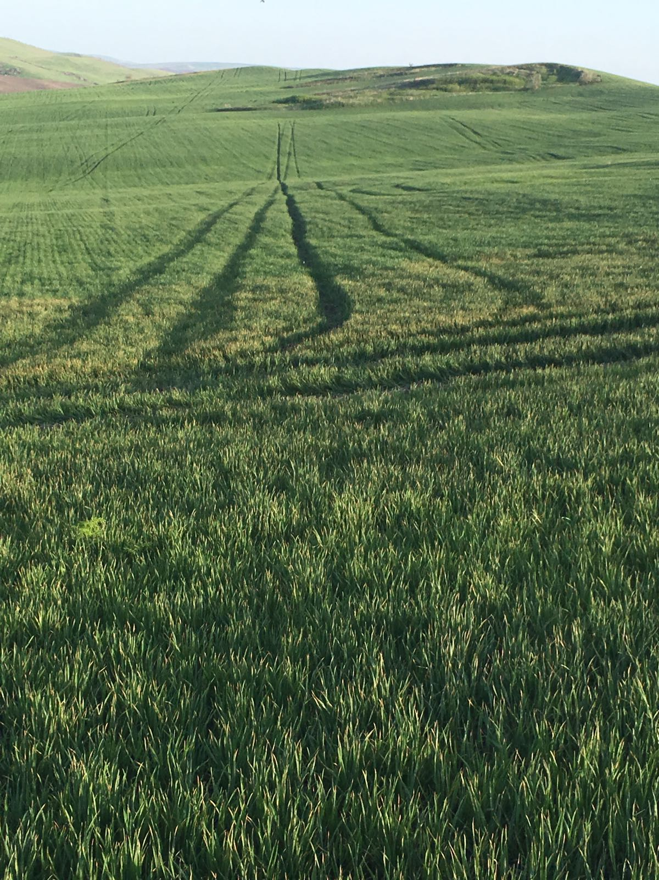
Szakmai kiegészítés IV.
Változó standardok: NEM ELFOGADOTT MŰVELÉS

Slide 13
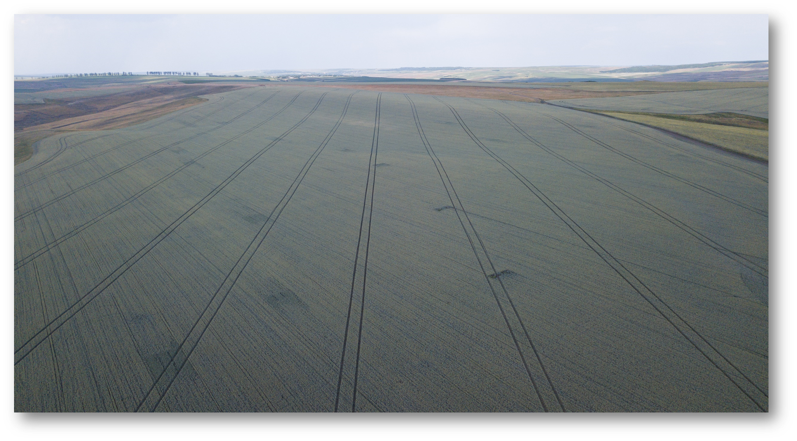
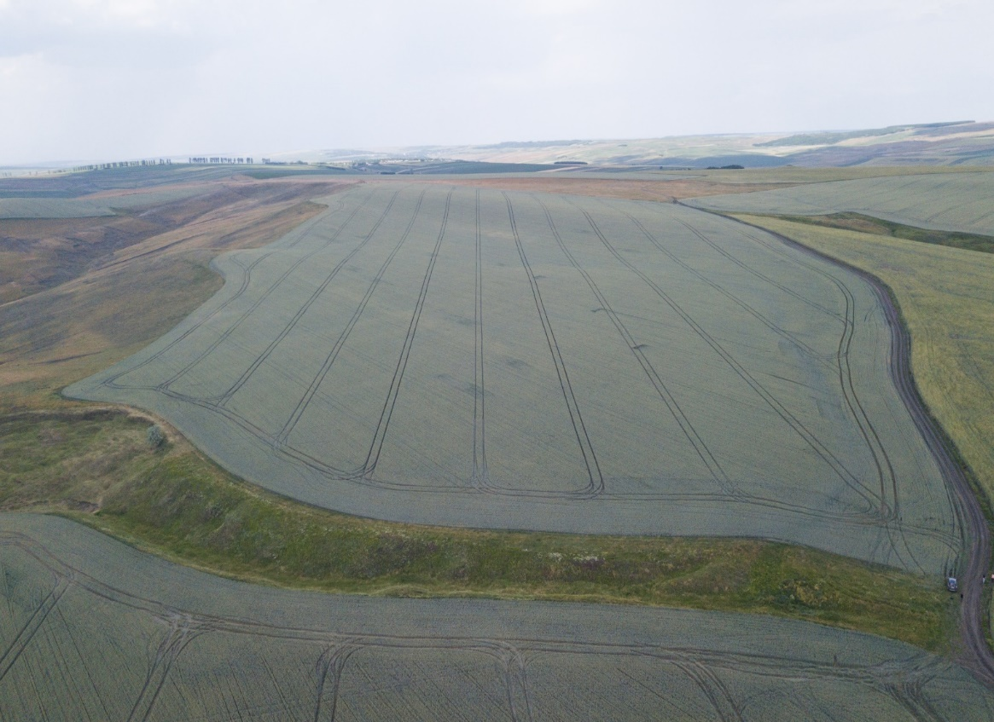
Szakmai kiegészítés IV.
Változó standardok: AZ ÚJ ELVÁRÁS, AZ ÚJ STANDARD

Slide 14
Szakmai kiegészítés IV.
A farm management terén fejlesztési akciók meghatározása:
A management kompetenciák fejlesztésében szükség van képzési és továbbképzési programokra amelyben a Székelyföldi Falugazdász Hálózat szakemberei tudnak segítséget nyújtani
Notes:
Kép: Digital Twins in Farm Management (2017). https://www.slideshare.net/CorVerdouw/digital-twins-in-farm-management
Szöveg:
Az alábbiakban röviden áttekintjük, milyen változásokat hozott az agráriumba a digitalizáció megjelenése. A kényelmi funkciókon túl, milyen többletet jelentenek ezek az eszközök és lehetőségek a gazdaságok számára, hogyan befolyásolják a mindennapi életüket . A digitális farmmenedzsment rendszerek használata a főbb vezetési és szervezési készségeket igényli, átszőve egy kis digitális nyitottsággal.
A digitalizáció csakúgy,a mint más iparágakban, az agrárium területén is robbanásszerű fejlesztéseket indított el. Az eddig megszokott és elterjedt technológiák helyére új, hatékonyabb megoldások kerülnek, amelyekkel lépést kell tartanunk, ha versenyben akarunk maradni. A digitális eszközök hatékony és okos használata az eddig megtapasztalt kényelmi funkciókon felül, olyan versenyelőnyt jelent a gazdaságok számára, amelyek a fennmaradás és prosperálás zálogaként is definiálhatók. Jelen tanagyag összefoglalja Farmmenedzsmenttel kapcsolatos főbb ismereteket, amelyek hozzájárulnak a gazdálkodás egészének hatékonyságnöveléséhez, így téve fenntarthatóbbá a gazdálkodást. Áttekintünk egy olyan költségmegtakarítási, hatékonyságnövelési és adminisztrációcsökkentési lehetőséget, amely könnyen beépíthető egy gazdaság mindennapi életébe – következetes használatával pedig segíti a gazdálkodás minden folyamatát.
Mindez nem csupán költségcsökkentést idéz elő, hanem a gazdálkodás folyamatainak egésze átláthatóvá válik, igény szerint egyes folyamatok feltárhatóvá válnak a legapróbb részletekig is, valamint az adatok és folyamatok összefüggésükben is megfigyelhetővé válnak. A megszerzett tudás és információk segítik a gazdasági döntéshozó rövid, közép és hosszú távú döntéseinek a hatékony előkészítését, pontos és naprakész rálátást biztosítva a gazdaság egészére.

Slide 15
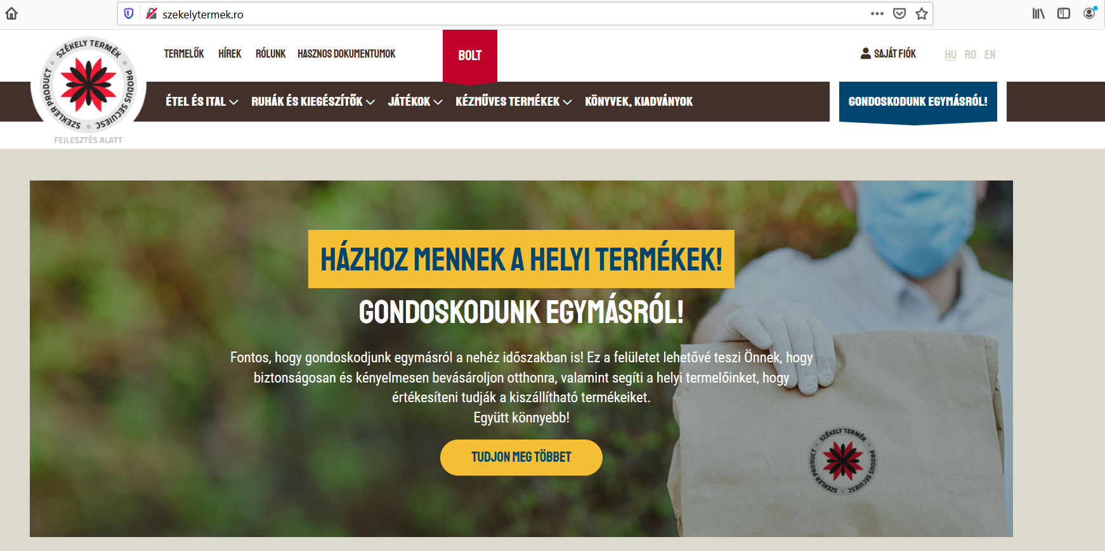
Szakmai kiegészítés IV.
A termékek értékesítése terén nyújt segítséget az online értékesítés amelyet a Hargita Megye Tanácsa támogat az erre létrehozott http://szekelytermek.ro/ honlap és webshop.
Notes:
Kép: Digital Twins in Farm Management (2017). https://www.slideshare.net/CorVerdouw/digital-twins-in-farm-management
Szöveg:
Az alábbiakban röviden áttekintjük, milyen változásokat hozott az agráriumba a digitalizáció megjelenése. A kényelmi funkciókon túl, milyen többletet jelentenek ezek az eszközök és lehetőségek a gazdaságok számára, hogyan befolyásolják a mindennapi életüket . A digitális farmmenedzsment rendszerek használata a főbb vezetési és szervezési készségeket igényli, átszőve egy kis digitális nyitottsággal.
A digitalizáció csakúgy,a mint más iparágakban, az agrárium területén is robbanásszerű fejlesztéseket indított el. Az eddig megszokott és elterjedt technológiák helyére új, hatékonyabb megoldások kerülnek, amelyekkel lépést kell tartanunk, ha versenyben akarunk maradni. A digitális eszközök hatékony és okos használata az eddig megtapasztalt kényelmi funkciókon felül, olyan versenyelőnyt jelent a gazdaságok számára, amelyek a fennmaradás és prosperálás zálogaként is definiálhatók. Jelen tanagyag összefoglalja Farmmenedzsmenttel kapcsolatos főbb ismereteket, amelyek hozzájárulnak a gazdálkodás egészének hatékonyságnöveléséhez, így téve fenntarthatóbbá a gazdálkodást. Áttekintünk egy olyan költségmegtakarítási, hatékonyságnövelési és adminisztrációcsökkentési lehetőséget, amely könnyen beépíthető egy gazdaság mindennapi életébe – következetes használatával pedig segíti a gazdálkodás minden folyamatát.
Mindez nem csupán költségcsökkentést idéz elő, hanem a gazdálkodás folyamatainak egésze átláthatóvá válik, igény szerint egyes folyamatok feltárhatóvá válnak a legapróbb részletekig is, valamint az adatok és folyamatok összefüggésükben is megfigyelhetővé válnak. A megszerzett tudás és információk segítik a gazdasági döntéshozó rövid, közép és hosszú távú döntéseinek a hatékony előkészítését, pontos és naprakész rálátást biztosítva a gazdaság egészére.

Slide 16
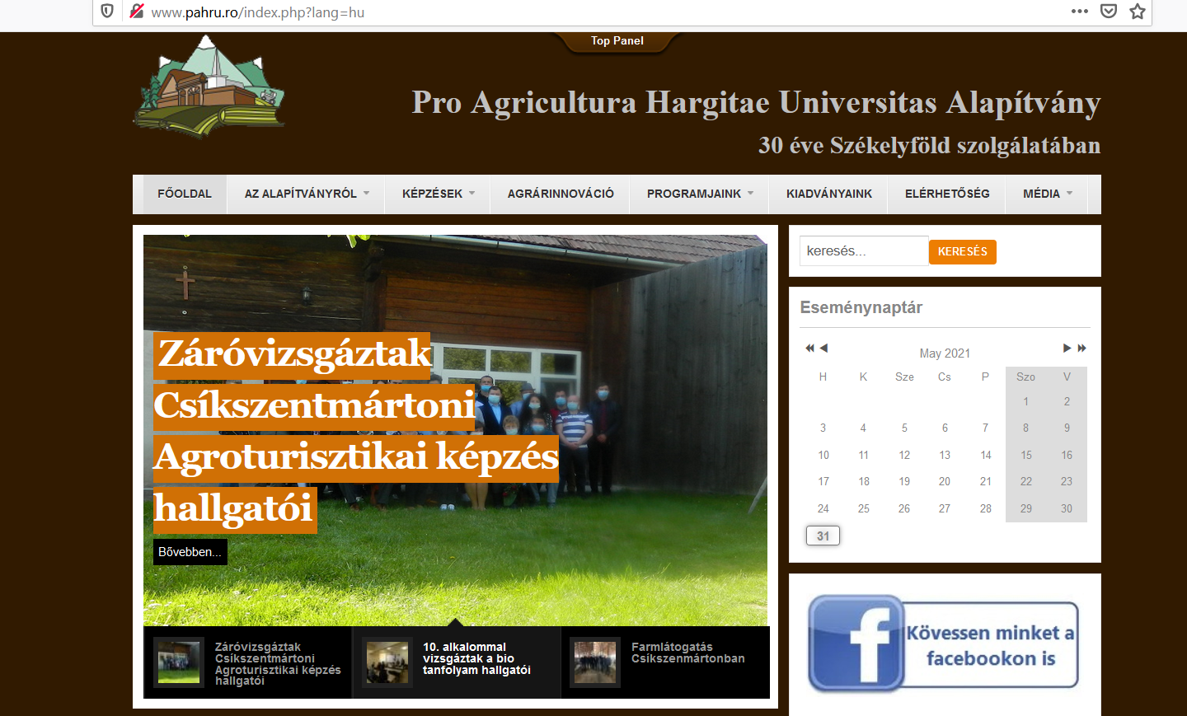
Szakmai kiegészítés VI.
A farm management terén fejlesztési akciók meghatározása:
A management kompetenciák fejlesztésében, továbbképzési programokkal a Pro Agricultura Hargitae Universitas Alapítvány tud segítséget nyújtani
Notes:
Kép: Digital Twins in Farm Management (2017). https://www.slideshare.net/CorVerdouw/digital-twins-in-farm-management
Szöveg:
Az alábbiakban röviden áttekintjük, milyen változásokat hozott az agráriumba a digitalizáció megjelenése. A kényelmi funkciókon túl, milyen többletet jelentenek ezek az eszközök és lehetőségek a gazdaságok számára, hogyan befolyásolják a mindennapi életüket . A digitális farmmenedzsment rendszerek használata a főbb vezetési és szervezési készségeket igényli, átszőve egy kis digitális nyitottsággal.
A digitalizáció csakúgy,a mint más iparágakban, az agrárium területén is robbanásszerű fejlesztéseket indított el. Az eddig megszokott és elterjedt technológiák helyére új, hatékonyabb megoldások kerülnek, amelyekkel lépést kell tartanunk, ha versenyben akarunk maradni. A digitális eszközök hatékony és okos használata az eddig megtapasztalt kényelmi funkciókon felül, olyan versenyelőnyt jelent a gazdaságok számára, amelyek a fennmaradás és prosperálás zálogaként is definiálhatók. Jelen tanagyag összefoglalja Farmmenedzsmenttel kapcsolatos főbb ismereteket, amelyek hozzájárulnak a gazdálkodás egészének hatékonyságnöveléséhez, így téve fenntarthatóbbá a gazdálkodást. Áttekintünk egy olyan költségmegtakarítási, hatékonyságnövelési és adminisztrációcsökkentési lehetőséget, amely könnyen beépíthető egy gazdaság mindennapi életébe – következetes használatával pedig segíti a gazdálkodás minden folyamatát.
Mindez nem csupán költségcsökkentést idéz elő, hanem a gazdálkodás folyamatainak egésze átláthatóvá válik, igény szerint egyes folyamatok feltárhatóvá válnak a legapróbb részletekig is, valamint az adatok és folyamatok összefüggésükben is megfigyelhetővé válnak. A megszerzett tudás és információk segítik a gazdasági döntéshozó rövid, közép és hosszú távú döntéseinek a hatékony előkészítését, pontos és naprakész rálátást biztosítva a gazdaság egészére.

Slide 17
Szakmai kiegészítés VII.
A digitalizáció fontosságának felismerése létkérdés hosszú távon az erdélyi gazdáknak, profitabilitásuk és egyben megmaradásuk múlhat azon, hogy mennyire képesek felismerni az átalakulás jelentőségét és milyen gyorsan képesek a folyamatot a saját stratégiájuk szolgálatába állítani.
Jelenleg a mezőgazdasági vállalatokban rengeteg adat keletkezik (traktorok, szenzorok, készletkezelő megoldások stb.), amelyek azonban nincsenek központosítva és ezért nem alapozzák meg a vezetők döntéseit. Ugyan a mezőgazdasági vállalatok elkezdtek informatikai rendszereket használni, ezek komplexitása és fejlettségi színvonala alulmarad az igazi testreszabott megoldásétól.
Notes:
Kép: Digital Twins in Farm Management (2017). https://www.slideshare.net/CorVerdouw/digital-twins-in-farm-management
Szöveg:
Az alábbiakban röviden áttekintjük, milyen változásokat hozott az agráriumba a digitalizáció megjelenése. A kényelmi funkciókon túl, milyen többletet jelentenek ezek az eszközök és lehetőségek a gazdaságok számára, hogyan befolyásolják a mindennapi életüket . A digitális farmmenedzsment rendszerek használata a főbb vezetési és szervezési készségeket igényli, átszőve egy kis digitális nyitottsággal.
A digitalizáció csakúgy,a mint más iparágakban, az agrárium területén is robbanásszerű fejlesztéseket indított el. Az eddig megszokott és elterjedt technológiák helyére új, hatékonyabb megoldások kerülnek, amelyekkel lépést kell tartanunk, ha versenyben akarunk maradni. A digitális eszközök hatékony és okos használata az eddig megtapasztalt kényelmi funkciókon felül, olyan versenyelőnyt jelent a gazdaságok számára, amelyek a fennmaradás és prosperálás zálogaként is definiálhatók. Jelen tanagyag összefoglalja Farmmenedzsmenttel kapcsolatos főbb ismereteket, amelyek hozzájárulnak a gazdálkodás egészének hatékonyságnöveléséhez, így téve fenntarthatóbbá a gazdálkodást. Áttekintünk egy olyan költségmegtakarítási, hatékonyságnövelési és adminisztrációcsökkentési lehetőséget, amely könnyen beépíthető egy gazdaság mindennapi életébe – következetes használatával pedig segíti a gazdálkodás minden folyamatát.
Mindez nem csupán költségcsökkentést idéz elő, hanem a gazdálkodás folyamatainak egésze átláthatóvá válik, igény szerint egyes folyamatok feltárhatóvá válnak a legapróbb részletekig is, valamint az adatok és folyamatok összefüggésükben is megfigyelhetővé válnak. A megszerzett tudás és információk segítik a gazdasági döntéshozó rövid, közép és hosszú távú döntéseinek a hatékony előkészítését, pontos és naprakész rálátást biztosítva a gazdaság egészére.

Slide 18
Erdélyben jelenlevő megoldások - kiegészítés
AGROVIR:
Az AgroVIR Erdélyben is jelen levő felhő alapú vállalatirányítási, termelésirányítási, és döntéstámogató rendszer, mely a mezőgazdaság vállalkozások termelési folyamatainak ellenőrzésére, tervezésére készült
Az AgroVIR a román törvényes követelményeknek megfelel, a rendszer által generált bizonylatok megfelelnek a románt törvényeknek a készletgazdálkodás, mérlegjegyek illetve a szállítólevelek terén. Ugyanakkor a rendszer a helyi igényeknek megfelelően módosítva lett a földbérleti szerződések terén is.
Fontos megemlíteni, hogy az AgroVIR az egyedüli Software megoldás amely többnyelven használható (itt kiemelném a magyar, román, angol) illetve magyar, román és angol nyelven elérhető a bevezetési és a terméktámogatás szolgáltatás is helyi csapat részéről.
GEOFOLIA
Felhő alapú francia farm management megoldás
Térinformatikai modulja segíti a gazdálkodókat a földek térképen való megjelenítésében
Notes:
Kép: Digital Twins in Farm Management (2017). https://www.slideshare.net/CorVerdouw/digital-twins-in-farm-management
Szöveg:
Az alábbiakban röviden áttekintjük, milyen változásokat hozott az agráriumba a digitalizáció megjelenése. A kényelmi funkciókon túl, milyen többletet jelentenek ezek az eszközök és lehetőségek a gazdaságok számára, hogyan befolyásolják a mindennapi életüket . A digitális farmmenedzsment rendszerek használata a főbb vezetési és szervezési készségeket igényli, átszőve egy kis digitális nyitottsággal.
A digitalizáció csakúgy,a mint más iparágakban, az agrárium területén is robbanásszerű fejlesztéseket indított el. Az eddig megszokott és elterjedt technológiák helyére új, hatékonyabb megoldások kerülnek, amelyekkel lépést kell tartanunk, ha versenyben akarunk maradni. A digitális eszközök hatékony és okos használata az eddig megtapasztalt kényelmi funkciókon felül, olyan versenyelőnyt jelent a gazdaságok számára, amelyek a fennmaradás és prosperálás zálogaként is definiálhatók. Jelen tanagyag összefoglalja Farmmenedzsmenttel kapcsolatos főbb ismereteket, amelyek hozzájárulnak a gazdálkodás egészének hatékonyságnöveléséhez, így téve fenntarthatóbbá a gazdálkodást. Áttekintünk egy olyan költségmegtakarítási, hatékonyságnövelési és adminisztrációcsökkentési lehetőséget, amely könnyen beépíthető egy gazdaság mindennapi életébe – következetes használatával pedig segíti a gazdálkodás minden folyamatát.
Mindez nem csupán költségcsökkentést idéz elő, hanem a gazdálkodás folyamatainak egésze átláthatóvá válik, igény szerint egyes folyamatok feltárhatóvá válnak a legapróbb részletekig is, valamint az adatok és folyamatok összefüggésükben is megfigyelhetővé válnak. A megszerzett tudás és információk segítik a gazdasági döntéshozó rövid, közép és hosszú távú döntéseinek a hatékony előkészítését, pontos és naprakész rálátást biztosítva a gazdaság egészére.

Slide 19
Erdélyben jelenlevő megoldások - kiegészítés
AGROMONITORING:
Egy felhő alapú mezőgazdasági járműflotta-követési, optimalizálási és adatgyűjtési és kontroll megoldás
A rendszer segítségével bárhonnan követhető a mezőgazdasági járművek mozgásai, üzemanyag fogyasztása és a hatékonyság
Objektív (traktorból jövő) jelentési lehetőséget ad a megmunkált területekről, a munka minőségéről, a hasznos és inaktív időről
Lehetőséget ad a vezetőségnek, hogy adatok alapján hozza meg a döntéseket
Notes:
Kép: Digital Twins in Farm Management (2017). https://www.slideshare.net/CorVerdouw/digital-twins-in-farm-management
Szöveg:
Az alábbiakban röviden áttekintjük, milyen változásokat hozott az agráriumba a digitalizáció megjelenése. A kényelmi funkciókon túl, milyen többletet jelentenek ezek az eszközök és lehetőségek a gazdaságok számára, hogyan befolyásolják a mindennapi életüket . A digitális farmmenedzsment rendszerek használata a főbb vezetési és szervezési készségeket igényli, átszőve egy kis digitális nyitottsággal.
A digitalizáció csakúgy,a mint más iparágakban, az agrárium területén is robbanásszerű fejlesztéseket indított el. Az eddig megszokott és elterjedt technológiák helyére új, hatékonyabb megoldások kerülnek, amelyekkel lépést kell tartanunk, ha versenyben akarunk maradni. A digitális eszközök hatékony és okos használata az eddig megtapasztalt kényelmi funkciókon felül, olyan versenyelőnyt jelent a gazdaságok számára, amelyek a fennmaradás és prosperálás zálogaként is definiálhatók. Jelen tanagyag összefoglalja Farmmenedzsmenttel kapcsolatos főbb ismereteket, amelyek hozzájárulnak a gazdálkodás egészének hatékonyságnöveléséhez, így téve fenntarthatóbbá a gazdálkodást. Áttekintünk egy olyan költségmegtakarítási, hatékonyságnövelési és adminisztrációcsökkentési lehetőséget, amely könnyen beépíthető egy gazdaság mindennapi életébe – következetes használatával pedig segíti a gazdálkodás minden folyamatát.
Mindez nem csupán költségcsökkentést idéz elő, hanem a gazdálkodás folyamatainak egésze átláthatóvá válik, igény szerint egyes folyamatok feltárhatóvá válnak a legapróbb részletekig is, valamint az adatok és folyamatok összefüggésükben is megfigyelhetővé válnak. A megszerzett tudás és információk segítik a gazdasági döntéshozó rövid, közép és hosszú távú döntéseinek a hatékony előkészítését, pontos és naprakész rálátást biztosítva a gazdaság egészére.

Slide 20
Az Agrovir lokalizált moduljai
Bérleti szerződések managementje
Készletgazdálkodás, hivatalos dokumentumok nyomtatása
Hivatalos (APIA) jelentések
Mérlegjegyek a román törvényeknek megfelelően

Slide 21
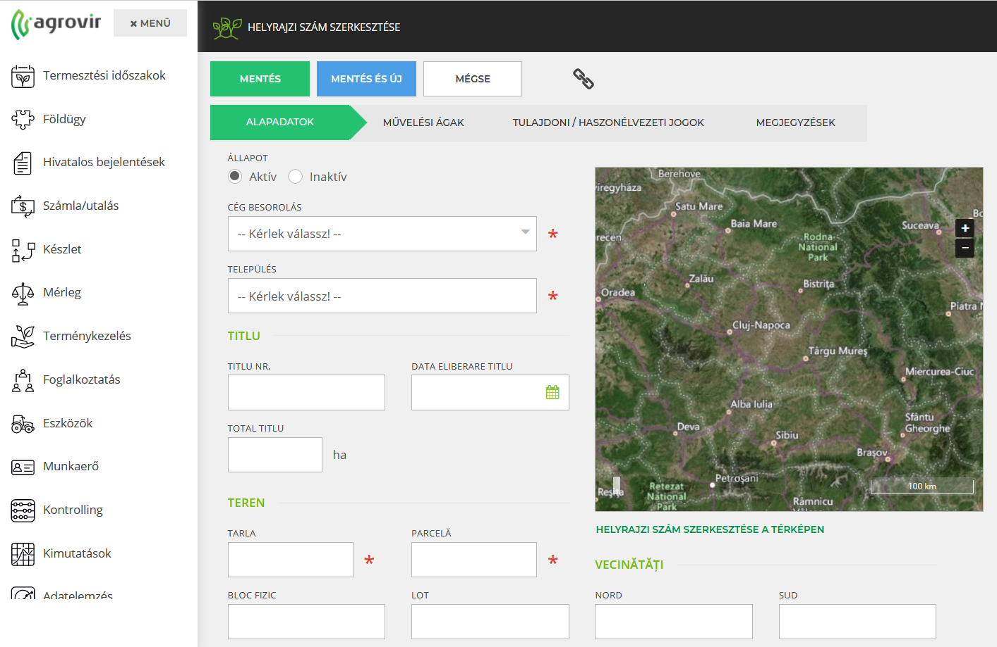
Az Agrovir lokalizált moduljai
Bérleti szerződések managementje

Slide 22
Az Agrovir lokalizált moduljai
Bérleti szerződések managementje

Slide 23
Az Agrovir lokalizált moduljai
Készletgazdálkodás, hivatalos dokumentumok nyomtatása

Slide 24
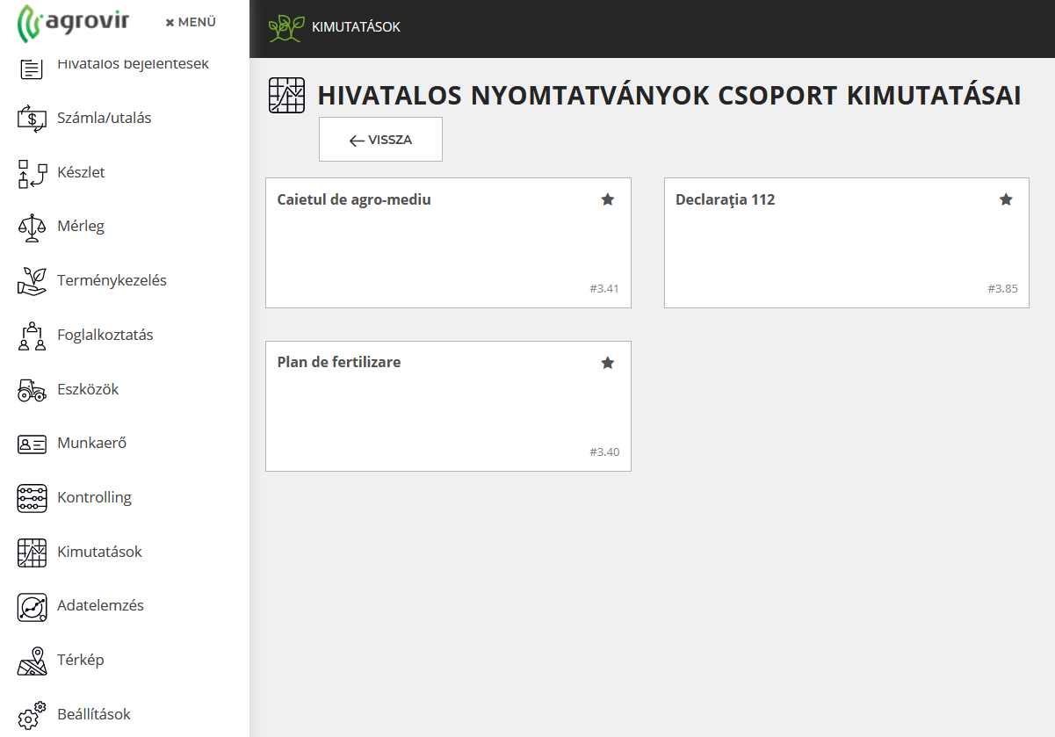
Az Agrovir lokalizált moduljai
Hivatalos (APIA) jelentések

Slide 25
Az Agrovir lokalizált moduljai
Mérlegjegyek a román törvényeknek megfelelően

Slide 26
Adatalapú döntéshozatal
Döntéseinket a döntés meghozatala pillanatban rendelkezésre álló információk alapján hozzuk meg
A mezőgazdasági év különböző szakaszaiban adatok keletkeznek amelyek egy informatikai rendszerben gyűjtve értéket jelentenek a gazdálkodók számára

Slide 27
Adatalapú döntéshozatal
A digitális farm menedzsment segítségével könnyedén elérhető az átláthatóság sé kontroll. A hatékonyabb munkafolyamatok, a jobb kommunikáció és az automatizált folyamatok révén időt takaríthat meg a farmvezető.
Az adatok rendszerekből való, emberi beavatkozás nélkül, történő összegyűjtése minimalizálja a tévedéseket, illetve hatékonyabbá teszi a működést.

Slide 28
Jó gyakorlatok / esettanulmányok I.a.
Családi vállalkozás transzformációjának megalapozása modern mezőgazdasági vállalattá, az AgroVIR bevezetésén keresztül
Régió: Erdély
Probléma:
A mezőgazdálkodási tudás egyetlen embernél összpontosult (kitettség kockázata)
A vállalkozáson belüli információk standardizálatlansága, nehéz visszanyerhetősége (nem adatalapú döntéshozatal)
A vállalkozáson belüli felelősségek és szerepkörök halmozódása (nem hatékony)
Technológia:
Folyamatelemzés és AgroVIR ügyviteli rendszer bevezetése
Notes:
Forrás: AgroVIR, 2019.
Szöveg:
A következő jó gyakorlat (AgroVIR, 2019.) bemutatja, hogy miként valósult meg egy erdélyi családi vállalkozás modern, vállalattá történő transzformációja – szintén az előzőekben ismertetett AgroVIR rendszer segítségével.
Egy erdélyi családi vállalkozás transzformációjának megalapozása modern mezőgazdasági vállalattá, az AgroVIR bevezetésén keresztül.
Régió: Erdély
Probléma:
A mezőgazdálkodási tudás egyetlen embernél összpontosult (kitettség kockázata)
A vállalkozáson belüli információk standardizálatlansága, nehéz visszanyerhetősége (nem adatalapú döntéshozatal)
A vállalkozáson belüli felelősségek és szerepkörök halmozódása (nem hatékony)
Technológia:
Folyamatelemzés és AgroVIR ügyviteli rendszer bevezetése

Slide 29
Jó gyakorlatok / esettanulmányok I.b
Családi vállalkozás transzformációjának megalapozása modern mezőgazdasági vállalattá, az AgroVIR bevezetésén keresztül
Megvalósítás:
Az AgroVIR rendszerbevezetését megelőzte egy folyamatfelmérés, amiben tisztázódtak a szerepek és a felelősségi körök
Az AgroVIR rendszer bevezetése által az egyéni tudás, szervezeti tudássá kezdett átalakulni:
A termesztési technológiák, a parcellák és kultúrák áttekinthetőek, profitabilitásuk egyértelműsíthető
A személyzet és a gépek teljesítménye visszakövethetőek
Az AgroVIR rendszer bevezetését követően az adatok folyamatos elemzése és szervezetfejlesztési javaslatok tétele
Eredmények:
Egyetlen ember helyett, most már minden felelős személy átlátja a teendőit
A hivatalos jelentések elkészítése hetek helyett, órák kérdése
A költségek normálhektár alapú kimutatása helyett reálköltség alapúak
Notes:
Forrás: AgroVIR, 2019.
Szöveg:
Megvalósítás:
Az AgroVIR rendszer bevezetését megelőzte egy folyamatfelmérés, amiben tisztázódtak a szerepek és a felelősségi körök
Az AgroVIR rendszer bevezetése által az egyéni tudás, szervezeti tudássá kezdett átalakulni: a termesztési technológiák, a parcellák és kultúrák áttekinthetőek, profitabilitásuk egyértelműsíthető
A személyzet és a gépek teljesítménye visszakövethetőek
Az AgroVIR rendszer bevezetését követően az adatok folyamatos elemzése és szervezetfejlesztési javaslatok tétele
Eredmények:
Egyetlen ember helyett most már minden felelős személy átlátja a teendőit.
A hivatalos jelentések elkészítése hetek helyett órák kérdése.
A költségek normálhektár alapú kimutatása helyett reálköltség alapúak.

Slide 30
Jó gyakorlatok / esettanulmányok II.a.
Hogyan segíti a generációváltást az AgroVIR rendszer bevezetése?
Régió: Erdély
Probléma:
Az idősödő gazda átadná a lányának a farm vezetését
A lány kevesebbet jár a mezőre, inkább az adminisztratív feladatokkal foglalkozik, ezért szükség van egy olyan rendszerre ami által össze tudják gyűjteni az adatokat a földekről
A mezőgazdálkodási tudást át kell menteni az új generációra
Technológia:
Folyamatelemzés és AgroVIR ügyviteli rendszer bevezetése
Notes:
Forrás: AgroVIR, 2019.
Szöveg:
A következő jó gyakorlat (AgroVIR, 2019.) bemutatja, hogy miként valósult meg egy erdélyi családi vállalkozás modern, vállalattá történő transzformációja – szintén az előzőekben ismertetett AgroVIR rendszer segítségével.
Egy erdélyi családi vállalkozás transzformációjának megalapozása modern mezőgazdasági vállalattá, az AgroVIR bevezetésén keresztül.
Régió: Erdély
Probléma:
A mezőgazdálkodási tudás egyetlen embernél összpontosult (kitettség kockázata)
A vállalkozáson belüli információk standardizálatlansága, nehéz visszanyerhetősége (nem adatalapú döntéshozatal)
A vállalkozáson belüli felelősségek és szerepkörök halmozódása (nem hatékony)
Technológia:
Folyamatelemzés és AgroVIR ügyviteli rendszer bevezetése

Slide 31
Jó gyakorlatok / esettanulmányok II.b.
Hogyan segíti a generációváltást az AgroVIR rendszer bevezetése?
Megvalósítás:
Az AgroVIR rendszerbevezetését megelőzte egy folyamatfelmérés, amiben tisztázódtak a szerepek és a felelősségi körök
Az AgroVIR rendszer bevezetése által az egyéni tudás, szervezeti tudássá kezdett átalakulni:
a termesztési technológiák, a parcellák és kultúrák áttekinthetőek, profitabilitásuk egyértelműsíthető
A személyzet és a gépek teljesítménye visszakövethetőek
Az AgroVIR rendszer bevezetését követően az adatok folyamatos elemzése és szervezetfejlesztési javaslatok tétele
Eredmények:
A földeken történő információk egy rendszerben jutnak el az irodába, ezáltal az adminisztráció nagyban leegyszerűsödik
Notes:
Forrás: AgroVIR, 2019.
Szöveg:
Megvalósítás:
Az AgroVIR rendszer bevezetését megelőzte egy folyamatfelmérés, amiben tisztázódtak a szerepek és a felelősségi körök
Az AgroVIR rendszer bevezetése által az egyéni tudás, szervezeti tudássá kezdett átalakulni: a termesztési technológiák, a parcellák és kultúrák áttekinthetőek, profitabilitásuk egyértelműsíthető
A személyzet és a gépek teljesítménye visszakövethetőek
Az AgroVIR rendszer bevezetését követően az adatok folyamatos elemzése és szervezetfejlesztési javaslatok tétele
Eredmények:
Egyetlen ember helyett most már minden felelős személy átlátja a teendőit.
A hivatalos jelentések elkészítése hetek helyett órák kérdése.
A költségek normálhektár alapú kimutatása helyett reálköltség alapúak.

Slide 32
Jó gyakorlatok / esettanulmányok III.a.
Adatgyűjtés, jelentési rendszer felépítése a kézi adatgyűjtés kiiktatása céljából
Régió: Erdély
Probléma:
A mezőgazdasági gépészek nem szívesen jelentik az elvégzett munkát, megmunkált területek nagyságát, effektív időt
A parcella színtű adatgyűjtés lehetetlen a sok kis parcella miatt
A teljesítmény adatok nehezen összeszedhetőek a management által
Technológia:
Agromonitoring rendszer bevezetése
Notes:
Forrás: AgroVIR, 2019.
Szöveg:
A következő jó gyakorlat (AgroVIR, 2019.) bemutatja, hogy miként valósult meg egy erdélyi családi vállalkozás modern, vállalattá történő transzformációja – szintén az előzőekben ismertetett AgroVIR rendszer segítségével.
Egy erdélyi családi vállalkozás transzformációjának megalapozása modern mezőgazdasági vállalattá, az AgroVIR bevezetésén keresztül.
Régió: Erdély
Probléma:
A mezőgazdálkodási tudás egyetlen embernél összpontosult (kitettség kockázata)
A vállalkozáson belüli információk standardizálatlansága, nehéz visszanyerhetősége (nem adatalapú döntéshozatal)
A vállalkozáson belüli felelősségek és szerepkörök halmozódása (nem hatékony)
Technológia:
Folyamatelemzés és AgroVIR ügyviteli rendszer bevezetése

Slide 33
Jó gyakorlatok / esettanulmányok III.b.
Adatgyűjtés, jelentési rendszer felépítése a kézi adatgyűjtés kiiktatása céljából
Megvalósítás:
Agromonitoring eszközök telepítése traktorokra, gépekre
Eredmények:
A földeken/traktorokban történő adatok egy rendszerben jutnak el az irodába, ezáltal az adminisztráció/adatgyűjtés nagyban leegyszerűsödik
Notes:
Forrás: AgroVIR, 2019.
Szöveg:
Megvalósítás:
Az AgroVIR rendszer bevezetését megelőzte egy folyamatfelmérés, amiben tisztázódtak a szerepek és a felelősségi körök
Az AgroVIR rendszer bevezetése által az egyéni tudás, szervezeti tudássá kezdett átalakulni: a termesztési technológiák, a parcellák és kultúrák áttekinthetőek, profitabilitásuk egyértelműsíthető
A személyzet és a gépek teljesítménye visszakövethetőek
Az AgroVIR rendszer bevezetését követően az adatok folyamatos elemzése és szervezetfejlesztési javaslatok tétele
Eredmények:
Egyetlen ember helyett most már minden felelős személy átlátja a teendőit.
A hivatalos jelentések elkészítése hetek helyett órák kérdése.
A költségek normálhektár alapú kimutatása helyett reálköltség alapúak.

Slide 34
Fogalomtár I.
Vállalatirányítási rendszer (VIR): A vállalatirányítási rendszer egy szervezet adat és információ feldolgozását végző informatikai megoldás, amely a folyamatok egységes, integrált számítástechnikai kezelését megvalósítja. A vállalatirányítási rendszerekben a szervezeti folyamatok nyomon követése, a szervezet rendelkezésére álló erőforrások menedzselése és a szervezet adatainak kezelése történik. Nem csak vállalatok, hanem minden típusú szervezet számára léteznek már “vállalat” irányítási rendszerek.
AgroVIR: Az AgroVIR egy innovatív vezetői információs szoftver, amely komplex szemléletváltással segít a döntéshozatalban, hogy megbízhatóan, folyamatos szakmai alapokon nyugvó fejlődéssel, a legkevesebb idő és energia ráfordítással tudjak hatékonyan, fenntarthatóan gazdálkodni.
Notes:
Forrás:
AgroVIR, 2019.
Smart-farming.hu
Wageningen Uniwersity & Research – www.wur.nl
www.met.hu – NDVI ismertető
Szöveg:
Vállalatirányítási rendszer (VIR): A vállalatirányítási rendszer egy szervezet adat- és információ feldolgozását végző informatikai megoldás, amely a folyamatok egységes, integrált számítástechnikai kezelését megvalósítja. A vállalatirányítási rendszerekben a szervezeti folyamatok nyomon követése, a szervezet rendelkezésére álló erőforrások menedzselése és a szervezet adatainak kezelése történik. Nem csak vállalatok, hanem minden típusú szervezet számára léteznek már „vállalat”-irányítási rendszerek.
AgroVIR: Az AgroVIR egy innovatív vezetői információs szoftver, amely komplex szemléletváltással segít a döntéshozatalban, hogy megbízhatóan, folyamatos szakmai alapokon nyugvó fejlődéssel, a legkevesebb idő- és energiaráfordítással tudjak hatékonyan, fenntarthatóan gazdálkodni.

Slide 35
Fogalomtár I.
Smart farming (intelligens gazdálkodás): A precíziós gazdálkodás szinonimájaként is értelmezhető. A legújabb technológiák használatával pontosan meghatározhatókká válnak a növények és állatok igényei, így végrehajtható a kívánt kezelés. Az új technológiák segítenek a gazdaságok szintjén történő stratégiai döntéshozatalban, valamint az üzemszerű operatív intézkedések végrehajtásában is. Így segítve a termelés optimalizálását, amely a fenntartható termelés alapját képezi. A hagyományos mezőgazdálkodáshoz képest lehetővé válik a helyspecifikus/egyedspecifikus döntések és hozzájuk kapcsolódó munkafolyamatok végrehajtása.
Digitális farmmenedzsment: A mezőgazdaság digitalizációja révén lehetőség nyílik a gazdálkodás irányításának digitalizálására is. Adat alapú döntéshozatalra épülő mezőgazdasági vállalatirányítási rendszer.
Térinformatika: A térinformatika térbeli objektumok és jelenségek kapcsolatrendszerének feltárásával és elemzésével foglalkozó tudomány és módszer. A térinformatika magába foglalja a térbeli adatok gyűjtésének, adatok digitális előállításnak, integrálásának és elemzésnek folyamatát, illetve az elemzések megjelenítését.
Notes:
Forrás:
AgroVIR, 2019.
Smart-farming.hu
Wageningen Uniwersity & Research – www.wur.nl
www.met.hu – NDVI ismertető
Szöveg:
Smart farming (intelligens gazdálkodás): A precíziós gazdálkodás szinonimájaként is értelmezhető. A legújabb technológiák használatával pontosan meghatározhatókká válnak a növények és állatok igényei, így végrehajtható a kívánt kezelés. Az új technológiák segítenek a gazdaságok szintjén történő stratégiai döntéshozatalban, valamint az üzemszerű operatív intézkedések végrehajtásában is. Így segítve a termelés optimalizálását, amely a fenntartható termelés alapját képezi. A hagyományos mezőgazdálkodáshoz képest lehetővé válik a helyspecifikus/egyedspecifikus döntések és hozzájuk kapcsolódó munkafolyamatok végrehajtása.
Digitális farmmenedzsment: A mezőgazdaság digitalizációja révén lehetőség nyílik a gazdálkodás irányításának digitalizálására is. Adat alapú döntéshozatalra épülő mezőgazdasági vállalatirányítási rendszer.
Térinformatika: A térinformatika térbeli objektumok és jelenségek kapcsolatrendszerének feltárásával és elemzésével foglalkozó tudomány és módszer. A térinformatika magába foglalja a térbeli adatok gyűjtésének, adatok digitális előállításnak, integrálásának és elemzésnek folyamatát, illetve az elemzések megjelenítését.

Slide 36
Fogalomtár II.
ÁNYK XML: Az Általános Nyomtatványkitöltő (ÁNYK) program által is kezelhető állomány. A gazdálkodásban használatos programok egy része ilyen formátumú állományokkal dolgozik, így nagy segítséget jelent, hogy az AgroVIR digitális farmmenedzsment rendszer egyes kimutatásokat ilyen formátumban is letölthetővé tesz.
NDVI: A legelterjedtebb műholdas vegetációs index, mely a felszín növényborítottságát vizsgálja, a felszín „zöldességével”, fotoszintetikus aktivitásával áll összefüggésben. A növény klorofiltartalmával összefüggésben változik az NDVI érték (szín a térképen).
Tábla karton: „sok információ kis helyen”. A terület alapadatai mellett kisebb táblázatokban tartalmazza a növényvédelem, a tápanyag gazdálkodás által kijuttatott anyagokat és költségeiket, a gépek által végzett munkákat teljesítményekkel és terület költségekkel, egy egyszerűbb költség mérleget területarányosan, a kijuttatott tápanyag hatóanyagokat, valamint egy megjegyzés mezőt is. PDF formátumban is kinyerhető a termesztési időszakok költségei menüpontban.
Notes:
Forrás:
ÁNYK XML: https://www.nav.gov.hu/data/cms150790/nyomtatvanyok_xml_szerkezete.pdf
Tábla karton: Agrovir.hu
Térinformatika fogalma: https://www.tankonyvtar.hu/hu/tartalom/tamop425/0032_kornyezetgazdalkodas1/ch10.html
Vállalatirányítási rendszer: https://www.vallalatiranyitasi-rendszer.hu/erp-definicio/vallalatiranyitasi-rendszer-jelentese/
BIG data:https://www.it-services.hu/hirek/mi-az-a-big-data/
Szöveg:
ÁNYK XML: Az Általános Nyomtatványkitöltő (ÁNYK) program által is kezelhető állomány. A gazdálkodásban használatos programok egy része ilyen formátumú állományokkal dolgozik, így nagy segítséget jelent, hogy az AgroVIR digitális farmmenedzsment-rendszer egyes kimutatásokat ilyen formátumban is letölthetővé tesz.
NDVI: A legelterjedtebb műholdas vegetációs index, amely a felszín növényborítottságát vizsgálja, a felszín „zöldességével”, fotoszintetikus aktivitásával áll összefüggésben. A növény klorofiltartalmával összefüggésben változik az NDVI érték (szín a térképen).
Táblakarton: „sok információ kis helyen”. A terület alapadatai mellett kisebb táblázatokban tartalmazza a növényvédelem, a tápanyag-gazdálkodás által kijuttatott anyagokat és költségeiket, a gépek által végzett munkákat teljesítményekkel és terület költségekkel, egy egyszerűbb költségmérleget területarányosan, a kijuttatott tápanyag-hatóanyagokat, valamint egy megjegyzés mezőt is. PDF formátumban is kinyerhető a termesztési időszakok költségei menüpontban.
BIG data: a cégek, az intelligens hálózatok, a magánszektor és az egyéni felhasználók által világszerte és napi szinten előállított óriási adatmennyiséget jelenti. Strukturáltan és kielemezve ez a rengeteg információ nagy hasznot hozhat a cégek és ügyfelek számára.
Benchmark: olyan vonatkoztatási pontot jelent, amelyhez más dolgokat hasonlítani vagy amihez képest más dolgokat mérni tudunk. Jelen esetben a gazdaság összehasonlíthatóvá válik a versenytársakkal, a főbb értékek alapján – így képet kapunk a gazdaságunk teljesítményéről a versenytársak eredményei tükrében.

Slide 37
Fogalomtár III.
BIG data: a cégek, az intelligens hálózatok, a magánszektor és az egyéni felhasználók által világszerte és napi szinten előállított óriási adatmennyiséget jelenti. Strukturáltan és kielemezve ez a rengeteg információ nagy hasznot hozhat a cégek és ügyfelek számára.
Benchmark: olyan vonatkoztatási pontot jelent, amelyhez más dolgokat hasonlítani vagy amihez képest más dolgokat mérni tudunk. Jelen esetben a gazdaság összehasonlíthatóvá válik a versenytársakkal, a főbb értékek alapján – így képet kapunk a gazdaságunk teljesítményéről a versenytársak eredményei tükrében.
Notes:
Forrás:
ÁNYK XML: https://www.nav.gov.hu/data/cms150790/nyomtatvanyok_xml_szerkezete.pdf
Tábla karton: Agrovir.hu
Térinformatika fogalma: https://www.tankonyvtar.hu/hu/tartalom/tamop425/0032_kornyezetgazdalkodas1/ch10.html
Vállalatirányítási rendszer: https://www.vallalatiranyitasi-rendszer.hu/erp-definicio/vallalatiranyitasi-rendszer-jelentese/
BIG data:https://www.it-services.hu/hirek/mi-az-a-big-data/
Szöveg:
ÁNYK XML: Az Általános Nyomtatványkitöltő (ÁNYK) program által is kezelhető állomány. A gazdálkodásban használatos programok egy része ilyen formátumú állományokkal dolgozik, így nagy segítséget jelent, hogy az AgroVIR digitális farmmenedzsment-rendszer egyes kimutatásokat ilyen formátumban is letölthetővé tesz.
NDVI: A legelterjedtebb műholdas vegetációs index, amely a felszín növényborítottságát vizsgálja, a felszín „zöldességével”, fotoszintetikus aktivitásával áll összefüggésben. A növény klorofiltartalmával összefüggésben változik az NDVI érték (szín a térképen).
Táblakarton: „sok információ kis helyen”. A terület alapadatai mellett kisebb táblázatokban tartalmazza a növényvédelem, a tápanyag-gazdálkodás által kijuttatott anyagokat és költségeiket, a gépek által végzett munkákat teljesítményekkel és terület költségekkel, egy egyszerűbb költségmérleget területarányosan, a kijuttatott tápanyag-hatóanyagokat, valamint egy megjegyzés mezőt is. PDF formátumban is kinyerhető a termesztési időszakok költségei menüpontban.
BIG data: a cégek, az intelligens hálózatok, a magánszektor és az egyéni felhasználók által világszerte és napi szinten előállított óriási adatmennyiséget jelenti. Strukturáltan és kielemezve ez a rengeteg információ nagy hasznot hozhat a cégek és ügyfelek számára.
Benchmark: olyan vonatkoztatási pontot jelent, amelyhez más dolgokat hasonlítani vagy amihez képest más dolgokat mérni tudunk. Jelen esetben a gazdaság összehasonlíthatóvá válik a versenytársakkal, a főbb értékek alapján – így képet kapunk a gazdaságunk teljesítményéről a versenytársak eredményei tükrében.

Slide 38
Fogalomtár III.
AGRVI: Az Agrivi farmgazdálkodási menedzsment segítségével, a gazdaságával kapcsolatos összes tevékenységet könnyen megtervezhet, monitorozhat és analizálhat.
CONNECTED FARM FIELD: Olyan alkalmazás, amivel a gazdálkodók okostelefonon illetve táblagépen részletes terepi feljegyzéseket tehetnek a gazdálkodási folyamatról. A különböző folyamtokhoz költségek és egyéb információk egyaránt rendelhetőek.
FarmIQ: A rendszer segítségével az állattenyésztésben, a földhasználatnál és a gazdaságban folytatott üzleti tevékenységre vonatkozó összes információ egyben gyűjthető. A tervezési eszközök lehetővé teszik, hogy a különféle munkaművelete mindig a megfelel időben és munkaerővel valósuljanak meg. Nyomon lehet követni az aktuális folyamatokat, a keletkezett információk megoszthatóak, naplózhatóak, és könnyedén gazdasági jelentések generálhatóak belőlük.
Táblatörzskönyv: Tartalmazza a táblákkal, parcellákkal kapcsolatos összes lényeges adatot, információt, ami a hivatalos beszámolásokhoz, kimutatásokhoz, a termesztési folyamatok átláthatóságához szükséges.
Notes:
Forrás:
GRIVI: Agrivi.com, 2019 (https://www.agrivi.com/hu-hu/farmgazd%C3%A1lkod%C3%A1si-menedzsment)
CONNECTED FARM FIELD: https://www.thedigitalfarmer.com.au/product/connected-farm-field
FarmIQ: https://www.thedigitalfarmer.com.au/product/farmiq
Táblatörzskönyv, készlet nyilvántartás, gépek, gépkapcsolatok, munkaműveletek, térképmodul: AgroVIR, 2019; Agrovir.hu
Szöveg:
AGRVI: Az Agrivi farmgazdálkodási menedzsment segítségével, a gazdaságával kapcsolatos összes tevékenységet könnyen megtervezhet, monitorozhat és analizálhat.
CONNECTED FARM FIELD: Olyan alkalmazás, amivel a gazdálkodók okostelefonon illetve táblagépen részletes terepi feljegyzéseket tehetnek a gazdálkodási folyamatról. A különböző folyamtokhoz költségek és egyéb információk egyaránt rendelhetőek.
FarmIQ: A rendszer segítségével az állattenyésztésben, a földhasználatnál és a gazdaságban folytatott üzleti tevékenységre vonatkozó összes információ egyben gyűjthető. A tervezési eszközök lehetővé teszik, hogy a különféle munkaművelete mindig a megfelel időben és munkaerővel valósuljanak meg. Nyomon lehet követni az aktuális folyamatokat, a keletkezett információk megoszthatóak, naplózhatóak, és könnyedén gazdasági jelentések generálhatóak belőlük.
Táblatörzskönyv: Tartalmazza a táblákkal, parcellákkal kapcsolatos összes lényeges adatot, információt, ami a hivatalos beszámolásokhoz, kimutatásokhoz, a termesztési folyamatok átláthatóságához szükséges.
Készlet nyilvántartás: Olyan komplex készletgazdálkodási modul, amely rögzíti az összes vásárlást, értékesítést, felhasználást, készletváltozást és automatikusan előállítja a hozzájuk kapcsolódó bizonylatokat.
Gépek, gépkapcsolatok: A menüpont segítségével rendszerezhetjük a gazdaság által használt gépeket és segítségükkel kialakíthatjuk azokat a gépkapcsolatokat, melyek jellemzőek a gazdálkodási tevékenységünk során.
Munkaműveletek: A menüpont segítségével létre tudunk hozni a kiválasztott termelési időszakhoz kapcsolódó munkálatokat.
Térképmodul: A táblákkal kapcsolatos információk térképi megjelenítése érhető el ennek a modulnak a segítségével.

Slide 39
Fogalomtár III.
Készlet nyilvántartás: Olyan komplex készletgazdálkodási modul, amely rögzíti az összes vásárlást, értékesítést, felhasználást, készletváltozást és automatikusan előállítja a hozzájuk kapcsolódó bizonylatokat.
Gépek, gépkapcsolatok: A menüpont segítségével rendszerezhetjük a gazdaság által használt gépeket és segítségükkel kialakíthatjuk azokat a gépkapcsolatokat, melyek jellemzőek a gazdálkodási tevékenységünk során.
Munkaműveletek: A menüpont segítségével létre tudunk hozni a kiválasztott termelési időszakhoz kapcsolódó munkálatokat.
Térképmodul: A táblákkal kapcsolatos információk térképi megjelenítése érhető el ennek a modulnak a segítségével.
Notes:
Forrás:
GRIVI: Agrivi.com, 2019 (https://www.agrivi.com/hu-hu/farmgazd%C3%A1lkod%C3%A1si-menedzsment)
CONNECTED FARM FIELD: https://www.thedigitalfarmer.com.au/product/connected-farm-field
FarmIQ: https://www.thedigitalfarmer.com.au/product/farmiq
Táblatörzskönyv, készlet nyilvántartás, gépek, gépkapcsolatok, munkaműveletek, térképmodul: AgroVIR, 2019; Agrovir.hu
Szöveg:
AGRVI: Az Agrivi farmgazdálkodási menedzsment segítségével, a gazdaságával kapcsolatos összes tevékenységet könnyen megtervezhet, monitorozhat és analizálhat.
CONNECTED FARM FIELD: Olyan alkalmazás, amivel a gazdálkodók okostelefonon illetve táblagépen részletes terepi feljegyzéseket tehetnek a gazdálkodási folyamatról. A különböző folyamtokhoz költségek és egyéb információk egyaránt rendelhetőek.
FarmIQ: A rendszer segítségével az állattenyésztésben, a földhasználatnál és a gazdaságban folytatott üzleti tevékenységre vonatkozó összes információ egyben gyűjthető. A tervezési eszközök lehetővé teszik, hogy a különféle munkaművelete mindig a megfelel időben és munkaerővel valósuljanak meg. Nyomon lehet követni az aktuális folyamatokat, a keletkezett információk megoszthatóak, naplózhatóak, és könnyedén gazdasági jelentések generálhatóak belőlük.
Táblatörzskönyv: Tartalmazza a táblákkal, parcellákkal kapcsolatos összes lényeges adatot, információt, ami a hivatalos beszámolásokhoz, kimutatásokhoz, a termesztési folyamatok átláthatóságához szükséges.
Készlet nyilvántartás: Olyan komplex készletgazdálkodási modul, amely rögzíti az összes vásárlást, értékesítést, felhasználást, készletváltozást és automatikusan előállítja a hozzájuk kapcsolódó bizonylatokat.
Gépek, gépkapcsolatok: A menüpont segítségével rendszerezhetjük a gazdaság által használt gépeket és segítségükkel kialakíthatjuk azokat a gépkapcsolatokat, melyek jellemzőek a gazdálkodási tevékenységünk során.
Munkaműveletek: A menüpont segítségével létre tudunk hozni a kiválasztott termelési időszakhoz kapcsolódó munkálatokat.
Térképmodul: A táblákkal kapcsolatos információk térképi megjelenítése érhető el ennek a modulnak a segítségével.

Slide 40
TAG-ek
Digitális farmmenedzsment
Vállalatirányítási rendszer (VIR)
BIG data
Digitális agrárium
Smart farming
Benchmark
Hatékony és fenntartható gazdálkodás
Költségek nyomon követése
NDVI
Térinformatika
Döntéstámogatás a mezőgazdaságban
Digitális adatkezelés
Notes:
A témához kapcsolódó, előforduló főbb kulcsszavak
Szöveg: ennél a diánál nem releváns

